Slide 1

ΠΑΝΕΠΙΣΤΗΜΙΟ ΚΥΠΡΟΥ
ΤΜΗΜΑ ΠΛΗΡΟΦΟΡΙΚΗΣ
Εισαγωγή στις Βάσεις Δεδομένων για Μαθητές Λυκείων και Τεχνικών Σχολών
Δημήτρης Ζεϊναλιπούρ
Λέκτορας
Τμήμα Πληροφορικής, Πανεπιστήμιο Κύπρου
Ημερίδα Πληροφορικής για Μαθητές Λυκείων και Τεχνικών Σχολώ, Σάββατο, 6/3/2010, Πανεπιστημιούπολη.

Slide 2
Διάγραμμα Παρουσίασης
Τι είναι οι Βάσεις Δεδομένων; Γιατί Παρουσιάζουν τόσο Ενδιαφέρον;
Ποια είναι τα Πλεονεκτήματα των Βάσεων Δεδομένων;
Προκλήσεις του Μέλλοντος;

Slide 3
Τι είναι οι Βάσεις Δεδομένων;
Βάση Δεδομένων (Database - DB):
  Μια συλλογή από συσχετιζόμενα δεδομένα.
    Π.χ., Τα δεδομένα ενός Πανεπιστήμιου (Φοιτητές, Μαθήματα, Αίθουσες, Εγγραφες, κτλ.)
    Τυχαία συλλογή δεδομένων δεν αποτελούν ΒΔ
      π.χ., όλες οι λέξεις ενός βιβλίου παρόλο που είναι συσχετιζόμενα δεδομένα δεν αποτελούν βάση δεδομένων.
Δεδομένα (Data):
  Γνωστά γεγονότα τα οποία μπορούν να καταγραφούν και τα οποία έχουν συγκεκριμένη σημασία.
    π.χ., Ο Κώστας είναι 32 ετών με ταυτότητα 721233.

Slide 4

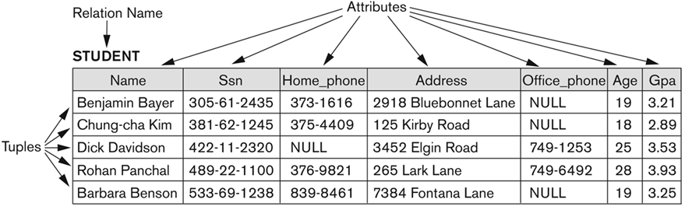
Τι είναι οι Βάσεις Δεδομένων;
Σχεσιακό Μοντέλο (Codd’70, ΙΒΜ):
  To επικρατέστερο μοντέλο αναπαράστασης Δεδομένων σε Σύγχρονες Βάσεις Δεδομένων.
  Μια Σχέση r είναι ένα σύνολο πλειάδων (tuples) r={t₁,t₂, …t_{Μ}}, όπου κάθε πλειάδα είναι μια διατεταγμένη ακολουθία γνωρισμάτων (attributes) t=<v₁,v₂,…,v_{Ν}>.
Γνωρίσματα
Όνομα Σχέσης
Επικεφαλίδα
Εγγραφές

Slide 5
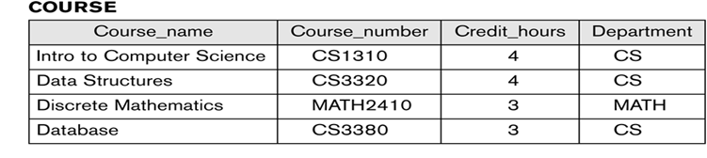
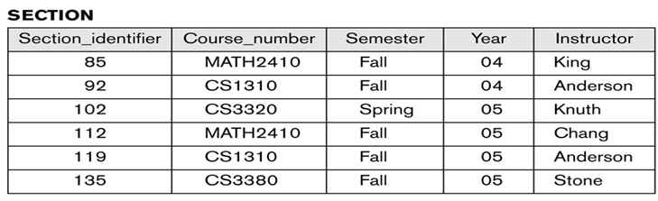
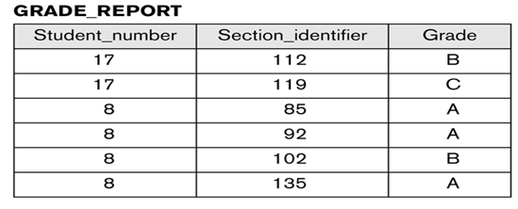
Τι είναι οι Βάσεις Δεδομένων;
Παράδειγμα (Σχεσιακής) Βάσης Πανεπιστημίου

Slide 6
Τι είναι οι Βάσεις Δεδομένων;
Database Management System (DBMS):
  Λογισμικό/α για τη δημιουργία, τη διατήρηση, και επεξεργασία μιας DB.
    π.χ., Oracle, IBM DB2, SQL-Server, PostgreSQL, MySQL, MS Access, Interbase, Sybase, …
Κύριος σκοπός των DBMS: αποθήκευση & διαχείριση
  Εύκολα και βολικά (conveniently)
  Γρήγορα και αποδοτικά (efficiently)
  Αξιόπιστα και με συνέπεια (reliably and consistently)
Σύστημα Βάσης (Database System):
  DBS = DBMS + DATA
  Κάποτε περιλαμβάνονται στην πιο πάνω εξίσωση και οι εφαρμογές.

Slide 7

Τι είναι οι Βάσεις Δεδομένων;
(DB)

Slide 8
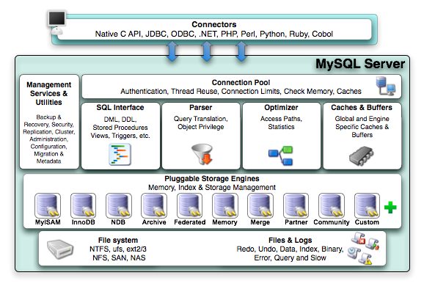
Τι είναι οι Βάσεις Δεδομένων;
Ανατομία του MySQL Server
Notes:
11

Slide 9
Γιατί παρουσιάζουν τόσο ενδιαφέρουν οι ΒΔ;
Ερώτηση: Γιατί παρουσιάζουν τόσο ενδιαφέρουν οι Σχεσιακές Βάσεις Δεδομένων;
Απάντηση
  Γιατί είναι το τεχνικό θεμέλιο (υπόβαθρο) κάθε σύγχρονου Πληροφοριακού Συστήματος.
    Τραπεζικές Εφαρμογές & Χρηματιστήριο,
    (Διαδικτυακά) Συστήματα Κρατήσεων
    Ε-Διακυβέρνηση (Ανανέωση Αδειών, Φορολογία, κτλ.)
    Αρχεία Προσωπικού, Πελατών, κτλ (Οργανισμοί, Εταιρείες, κτλ.)
    Λιανική Πώληση και Διαδικτυακά Καταστήματα
    Τηλεπικοινωνίες, και άπειρες άλλες εφαρμογές….
  Γιατί ένα από τα μεγαλύτερα ποσοστά απασχόλησης αποφοίτων της Πληροφορικής είναι στο χώρο των Πληροφοριακών Συστημάτων (Βάσεων Δεδομένων)

Slide 10
Διάγραμμα Παρουσίασης
Τι είναι οι Βάσεις Δεδομένων; Γιατί Παρουσιάζουν τόσο Ενδιαφέρον;
Ποια είναι τα Πλεονεκτήματα των Βάσεων Δεδομένων;
Προκλήσεις Μέλλοντος;

Slide 11
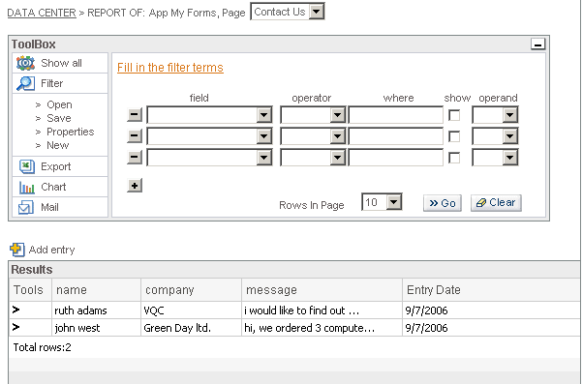
Ποια τα Πλεονεκτήματα των ΒΔ;
1) Ανεξαρτησία Προγράμματος-Δεδομένων
(Program-data independence)
  δηλ., Δυνατότητα αλλαγής της Φυσικής Δομής δεδομένων χωρίς να επηρεαστούν τα Προγράμματα (DBMS Application Programs / Queries)
Database System
DBMS
Program
DB

Slide 12
Ποια τα Πλεονεκτήματα των ΒΔ;
2) Δυνατότητα Εκτέλεσης Δηλωτικών Επερωτήσεων μέσω Γενικής Διεπαφής
  Ο Χρήστης διατυπώνει τι επιθυμεί να ανακτήσει χωρίς να ορίζει πως (δηλ., αλγόριθμο) θέλει να γίνει η ανάκτηση δεδομένων.
SELECT Course_number
FROM COURSE
WHERE Credit_hours<4 AND Department=‘CS’
Database System
DB

Slide 13
Ποια τα Πλεονεκτήματα των ΒΔ;
3) Δυνατότητα Επιβολής Κανόνων Ακεραιότητας
  Π.χ., Επιβολή κανόνα: «Κανένα μάθημα δεν μπορεί να λαμβάνει πάνω από 10 Διδακτικές Μονάδες»
  Παράδειγμα σε SQL-DDL:
    CREATE TABLE COURSE
    ( CourseID INT PRIMARY KEY,
    Units INT NOT NULL CHECK (Units<11)….)
4) Δυνατότητα Εκτέλεσης Σκανδαλών (Triggers)
  Π.χ., «Σε κάθε νέα εισαγωγή δεδομένων στον πίνακα COURSE στείλε ένα EMAIL στη Γραμματεία»
5) Ταυτόχρονη Επεξεργασία Πολλαπλών Δοσοληψιών
  Διασφαλίζει ότι τα δεδομένα θα παραμένουν σε συνεπή (consistent) κατάσταση (δηλαδή είτε όλα αποθηκεύονται ή τίποτα!) … Μέσω Υποσυστήματος Ταυτοχρονίας.

Slide 14
Ποια τα Πλεονεκτήματα των ΒΔ; (Έλεγχος Ταυτοχρονίας)
Ψευδοκώδικας Δοσοληψίας
Deposit (amount, account#) {
x = read(ARRAY[account#]);
write(ARRAY[account#], amount + x);
}
Θεωρήστε:
ARRAY[7] = €100
T1: Deposit1(100, 7)
T2: Deposit2(50, 7)
Εκτέλεση 1
Εκτέλεση 2
T1
Read1
Write1
T2
Read2
Write2
T1
Read1
Write1
T2
Read2
Write2
150€ ☹!
WRONG
250€ (Correct)

Slide 15
Ποια τα Πλεονεκτήματα των ΒΔ;
Μέτρα Προστασίας και Ασφάλειας
  Δυνατότητα περιορισμού μη-εξουδιοτημένων (unauthorized) προσβάσεων στα δεδομένα.
  Μέσω Υποσυστήματος Ασφάλειας (Security)
Διασφάλιση Μόνιμης Αποθήκευσης Δεδομένων
  Κάθε ολοκληρωμένη δοσοληψία (πρόγραμμα βάσης) θα καταγράψει μόνιμα τα αποτελέσματα στη βάση.
  Μέσω Υποσυστήματος Ανάκαμψης (Recovery)
Προχωρημένες Δυνατότητες:
  Διασύνδεση με Διαδίκτυο, Εξόρυξη Δεδομένων (Data Mining), Ανάκτηση Δεδομένων (Information Retrieval), Γεωγραφικά Δεδομένα, Αναφορές (Reports), κτλ.

Slide 16
Ποια τα Πλεονεκτήματα των ΒΔ;
Επιτρέπει σε ένα οργανισμό να ανακαλύψει / ορίσει τα δεδομένα του:
  Π.χ., Σχεδιάζοντας και Υλοποιώντας τη βάση UNIVERSITY προτυποποιείται ότι το STUDENT.Name είναι Αλφαριθμητική Ακολουθία 30 χαρακτήρων.
Μειωμένος χρόνος ανάπτυξης εφαρμογών
  Υπολογίζεται ότι ο χρόνος ανάπτυξης εφαρμογών με βάσεις μειώνεται κατά 75-84%.
Ευελιξία
  Εύκολη μετάβαση σε άλλο προμηθευτή βάσης δεδομενων (με εργαλεία EXPORT).

Slide 17
Διάγραμμα Παρουσίασης
Τι είναι οι Βάσεις Δεδομένων; Γιατί Παρουσιάζουν τόσο Ενδιαφέρον;
Ποια είναι τα Πλεονεκτήματα των Βάσεων Δεδομένων;
Προκλήσεις Μέλλοντος;

Slide 18



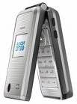


Προκλήσεις Μέλλοντος στις ΒΔ;
#1) Μετατόπιση Απαιτήσεων Λειτουργιών
  Από ΒΔ Αλφαριθμητικών Δεδομένων σε ΒΔ εικόνων, ήχου, γεωγραφικών δεδομένων, δικτυακών δεδομένων, κτλ.
Αναζήτηση Εικόνων
SELECT *
FROM IMAGES
WHERE most_similar_to(A)
O1
O2
O3
O4
O5

Slide 19
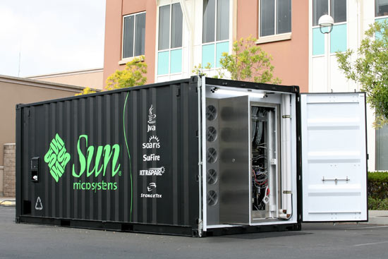
Προκλήσεις Μέλλοντος στις ΒΔ;
#2) Μετατόπιση Πλατφόρμας
  Από Συμβατικούς Διαθέτες σε Κέντρα Δεδομένων και Μικροσυσκευές
Sun’s Container-based Data Center

Slide 20
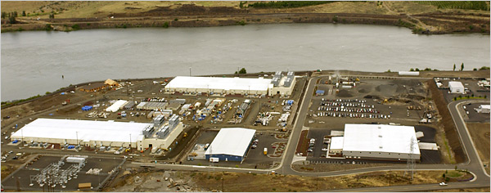
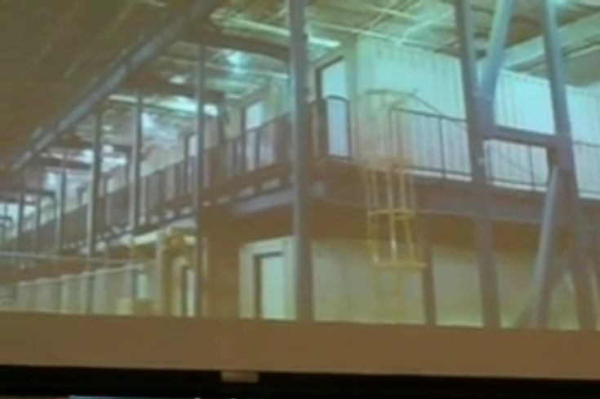
Προκλήσεις Μέλλοντος στις ΒΔ;
Google Cloud Datacenter in Oregon, USA, 2010
45,000 Servers

Slide 21
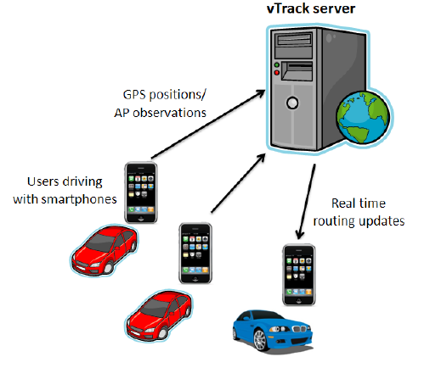
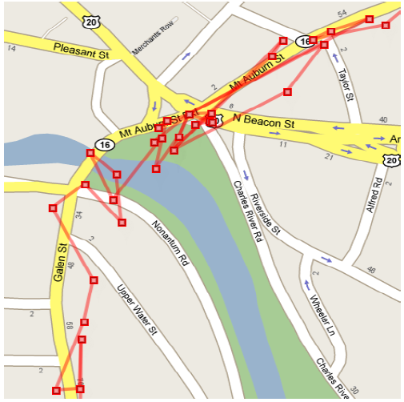

Προκλήσεις Μέλλοντος στις ΒΔ;
Συλλογή Ροών Δεδομένων Από Αισθητήρες

Slide 22
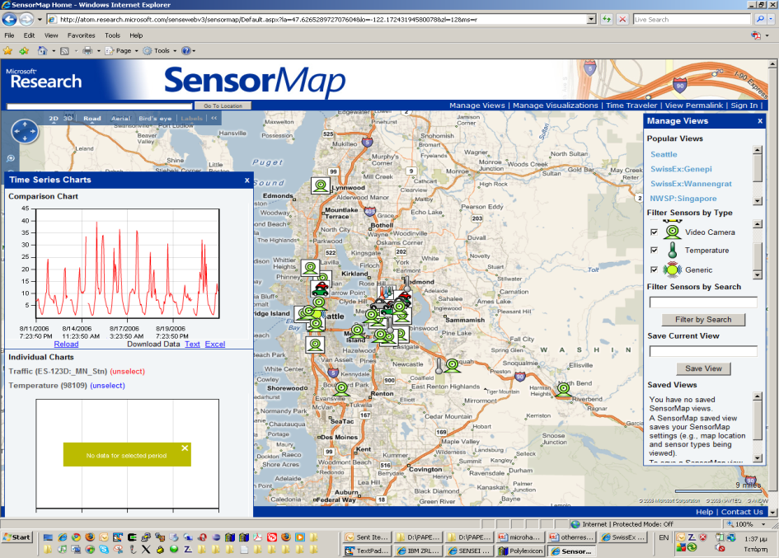
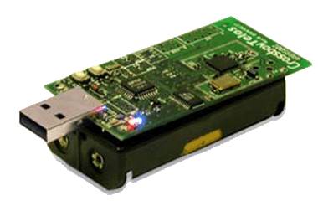
Προκλήσεις Μέλλοντος στις ΒΔ;
Συλλογή Ροών Δεδομένων Από Αισθητήρες

Slide 23
Προκλήσεις Μέλλοντος στις ΒΔ;
#3) Μετατόπιση Μεγέθους ΒΔ
  Παράδειγμα Sprint Telecom (Αμερική): 5ή Μεγαλύτερη ΒΔ στον Κοσμο*
    Καταγραφή δεδομένων συνδιάλεξης (π.χ., ο X τηλεφώνησε του Υ για 10 λεπτά και 20 δευτερόλεπτα)
    2,85 τρισεκατομμύρια (x10¹²) εγγραφές!
    385 εκατομμύρια (x10⁶) νέες εγγραφές την ημέρα!
    Σε εξαιρετικές περιπτώσεις μέχρι και 70,000 νέες εγγραφές το Δευτερόλεπτο!
    * 1^{η} μεγαλύτερη: World Data Centre for Climate, MPI, Γερμανία, 220 Terabytes δεδομένων.

Slide 24
Ευχαριστώ!
«Εισαγωγή στις Βάσεις Δεδομένων»
Δημήτρης Ζεϊναλιπούρ
Ερωτήσεις;
Για περισσότερες πληροφορίες:
  ΕΠΛ342 - Βάσεις Δεδομένων
  http://www2.cs.ucy.ac.cy/courses/EPL342/
  ΕΠΛ446 – Προχωρημένες Βάσεις Δεδομένων
  http://www2.cs.ucy.ac.cy/courses/EPL446/
  Προσωπική Ιστοσελίδα
  http://www2.cs.ucy.ac.cy/~dzeina/

Slide 25
Ποια είναι η Διαδικασία Ανάπτυξης ΒΔ;
Για την ανάπτυξη μιας Σχεσιακής Βάσης δεδομένων ακολουθούνται τα ακόλουθα βήματα
  Ανάλυση Απαιτήσεων (Requirement Analysis): Ο Αναλυτής του συστήματος προετοιμάζει ένα έγγραφο απαιτήσεων με την βοήθεια του πελάτη.
    Τι δεδομένα να αποθηκεύονται και που;
    Τι εφαρμογές θα αναπτυχθούν πάνω από τα δεδομένα;
    Ποιες πράξεις/διαδικασίες πρέπει να υποστηριχθούν και με τι απαιτήσεις επίδοσης;
  Εννοιολογική Σχεδίαση Βάσης (Conceptual Database Design): O DB Designer ετοιμάζει ένα ER διάγραμμα το οποίο μπορεί να γίνει αντιληπτό στο πελάτη (για επικύρωση)
    Το διάγραμμα αυτό πρέπει να ορθό, πλήρες και αποδοτικό για να είναι εύκολη η μετατροπή στο επόμενο στάδιο.

Slide 26
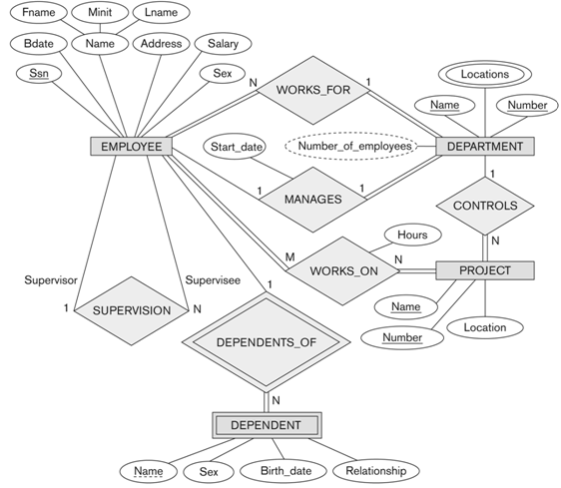
Ποια είναι η Διαδικασία Ανάπτυξης ΒΔ;
Αποτέλεσμα: Διάγραμμα ER
Notes:
6

Slide 27
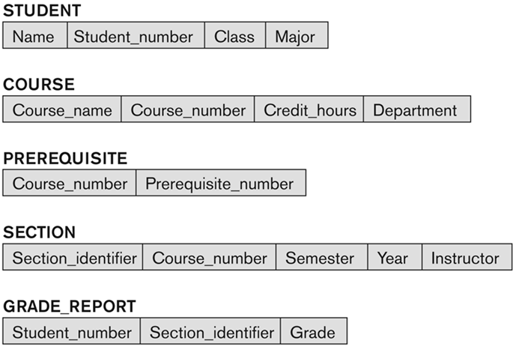
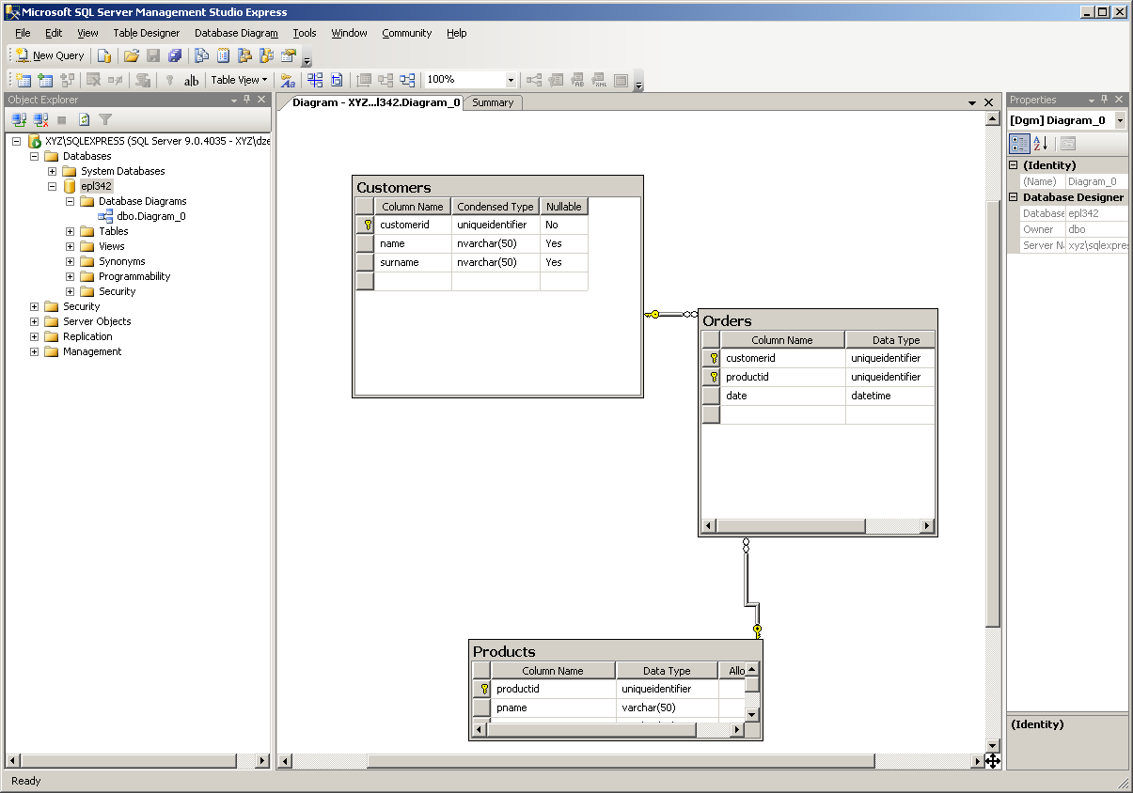
Ποια είναι η Διαδικασία Ανάπτυξης ΒΔ;
Λογική Σχεδίαση Βάσης (Logical Database Design): Μετατροπή του ER διαγράμματος σε ένα (Σχεσιακό) Σχήμα Βάσης.
Στιγμιότυπο Διαγράμματος Δομής Δεδομένων (Data Structure Diagram) στον SQL Server Management Studio
(ουσιαστικά αναπαράσταση του σχεσιακού σχήματος)

Slide 28
Ποια είναι η Διαδικασία Ανάπτυξης ΒΔ;
Συστατικά της Βάσης Δεδομένων που έχουν δημιουργηθεί μέχρι στιγμή
Database System
DBMS
Catalog
Tables

Slide 29
Ποια είναι η Διαδικασία Ανάπτυξης ΒΔ;
D. Εκλέπτυνση Σχήματος (Schema Refinement):
Ανάλυση σχήματος για εντοπισμό τυχαίων προβλημάτων
  π.χ., Student(ssn, vehicleID, motorID).
    Αποφυγή πολλών κενών τιμών π.χ., Εάν ο Κώστας ΔΕΝ έχει vehicle και motor τότε δημιουργείται η μη επιθυμητή εγγραφή
      (111, NULL, NULL); ➔ BAD
      (112, NULL, KLT15); ➔ BAD
      (113, XKJDL, NULL); ➔ BAD
      (113, HJDDL, KST139); ➔ OK

Slide 30
Ποια είναι η Διαδικασία Ανάπτυξης ΒΔ;
D. Δημιουργία Εσωτερικών Προγραμμάτων (Sprocs, UDFs, Triggers):
DBMS
SProcs
UDFs
Views
Catalog
Tables
Triggers

Slide 31
Ποια είναι η Διαδικασία Ανάπτυξης ΒΔ;
Φυσικός Σχεδιασμός Βάσης
Έλεγχος ότι η βάση θα ικανοποιεί τις απαιτήσεις επίδοσης/φόρτου κτλ. τα οποία επιβάλλουν οι απαιτήσεις του εγγράφου ανάλυσης.
Υλοποίηση Εφαρμογής και Μηχανισμών Ασφάλειας (Application & Security Design)

Slide 32
Ποια είναι η Διαδικασία Ανάπτυξης ΒΔ;
Προγραμματισμός Εφαρμογών
DBMS
SProcs
UDFs
Programming Language (π.χ., JAVA, C, C#,…)
Interfaces: JDBC, ODBC, κτλ.
Views
Web Languages (PHP, Python, ASP, Ruby, Perl)
Catalog/ Indexes
Tables
Triggers

